Slide 1
---Katalon Studio
基于Python的Selenium3自动化测试
讲师：Leo
Notes:
测试用例窗口
课程名称

Slide 2


目录
Katalon的认知
Katalon Recorder的安装
案例
Notes:
课程名称

Slide 3
Katalon Studio介绍
Katalon Studio是一款功能强大的测试自动化解决方案，适用于Web应用程序，移动和Web服务。 基于Selenium和Appium框架构建，Katalon Studio利用这些解决方案实现集成软件自动化。
在2018全球十大自动化测试工具中，Katalon超过了自动化测试工具UFT（HP的自动化测试工具）排名第二，仅次于大家熟知的Selenium（Selenium也是本教材讲授的自动化工具），可以说是实力新秀，Katalon永久免费。
    上手简单，无需任何代码基础；
    图像化界面操作，符合大家的使用习惯；
    开源，且功能强大，支持自动化录制；也支持直接自己组装自动化；也支持Java写。Selenium常用的web页面测试及分布式执行等都是支持的；
    支持web和app。
Katalon Recorder

Slide 4
目录
Katalon的认知
Katalon Recorder的安装
案例
Notes:
课程名称

Slide 5
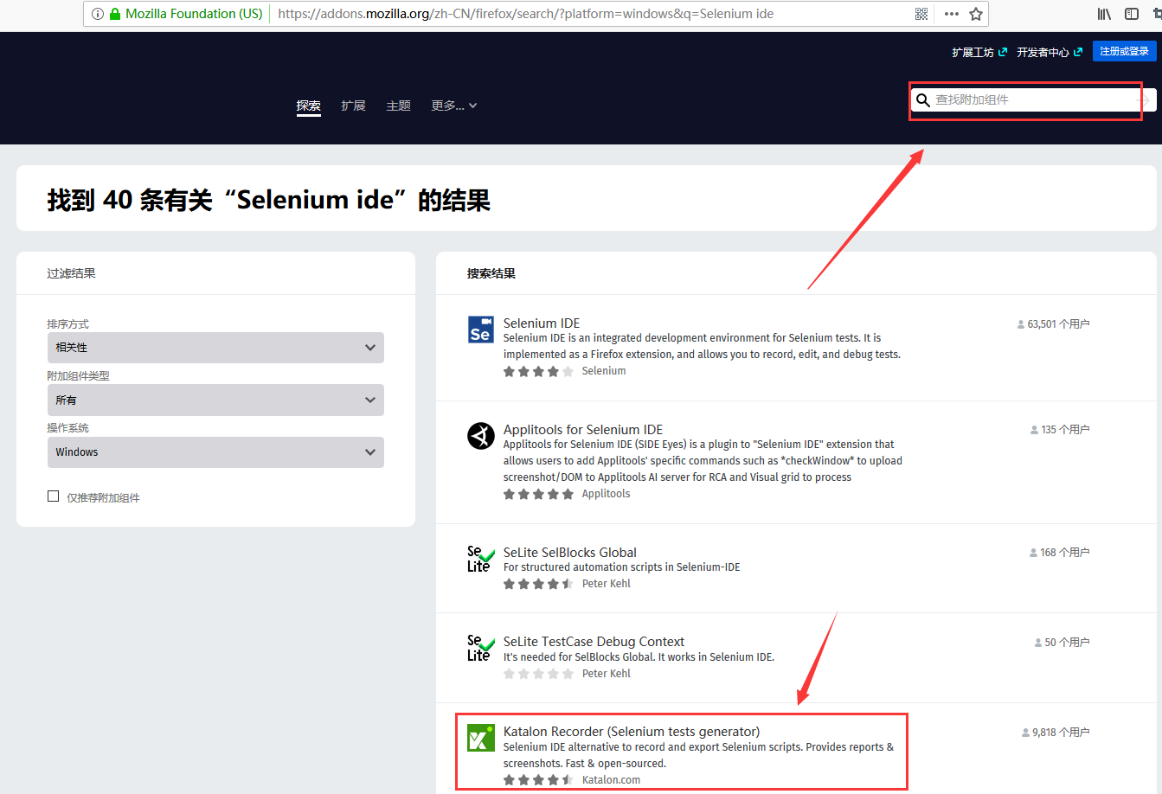
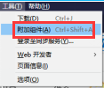
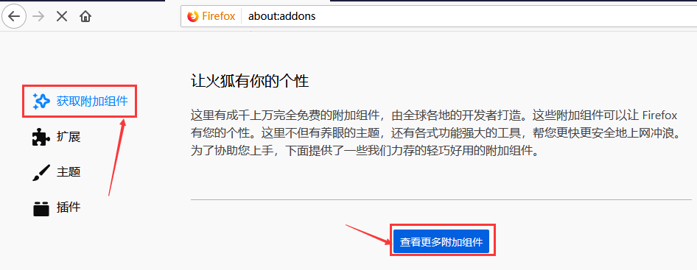
Katalon Studio的安装
打开火狐浏览器“工具”，选择“附加组件”
选择“查看更多组件”
在组件检索框中，检索Katalon Recorder

Slide 6
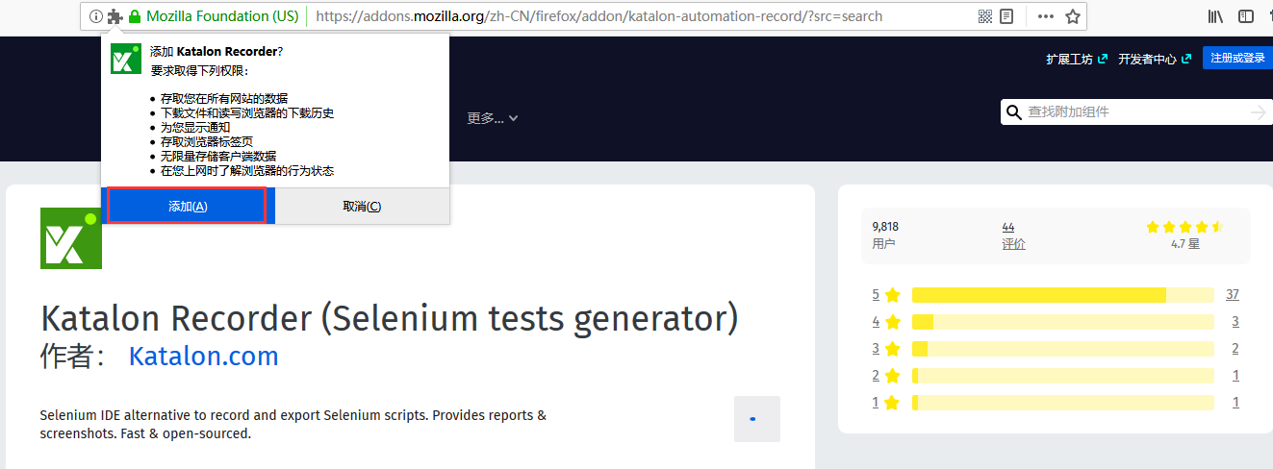
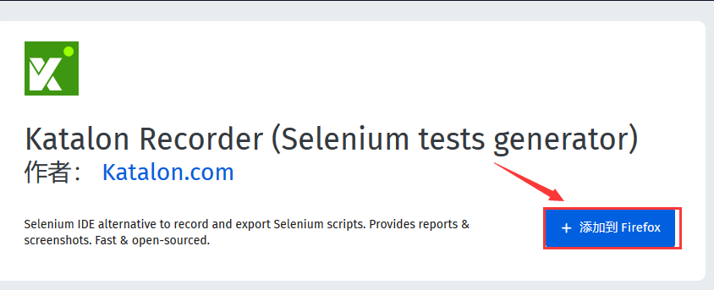
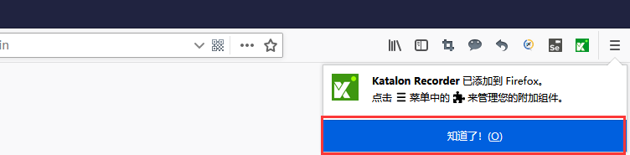
Katalon Studio的安装
单击Katalon Recorder组件后，添加Katalon Recorder页
添加过程中，会出现Katalon Recorder权限的提示信息，单击【添加(A)】

Slide 7
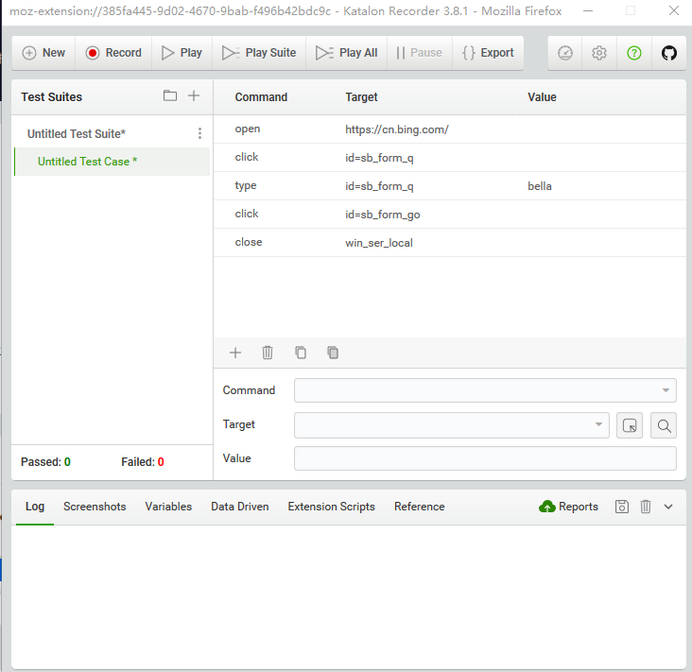
Katalon Studio运行
输入Bella
单击搜素按钮
关闭浏览器
Katalon Recorder工具栏中单击Stop
Notes:
输入Bella
单击搜素按钮
关闭浏览器
Katalon Recorder工具栏中单击Stop
课程名称

Slide 8
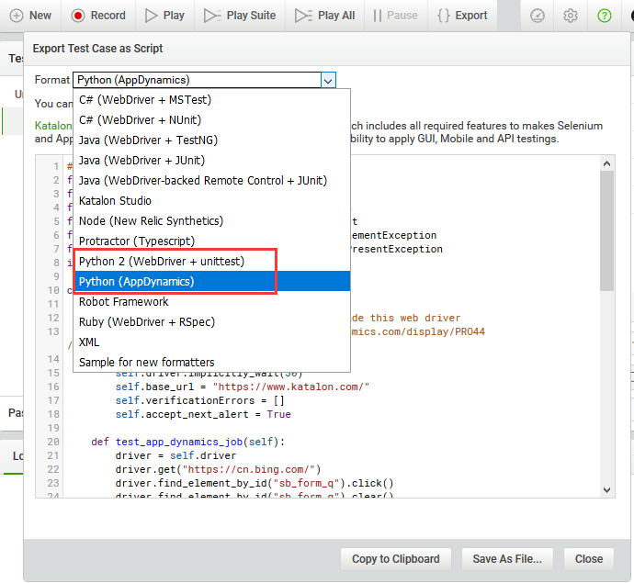
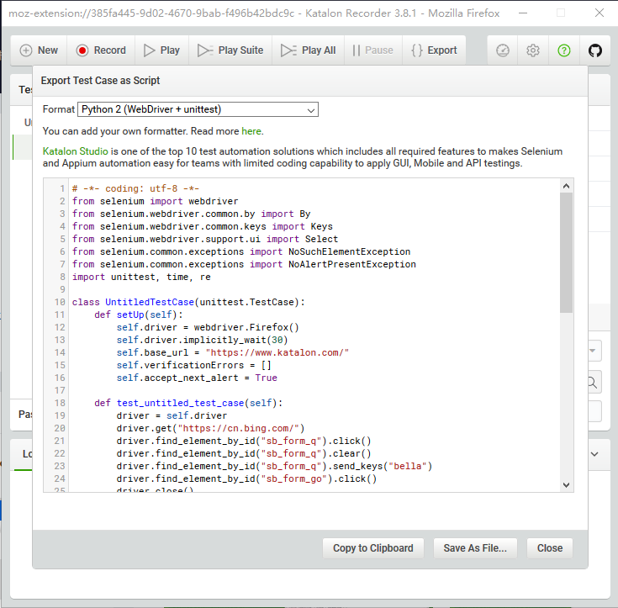
Katalon Studio运行
Export导出测试脚本。
Notes:
输入Bella
单击搜素按钮
关闭浏览器
Katalon Recorder工具栏中单击Stop
课程名称

Slide 9
目录
Katalon的认知
Katalon Recorder的安装
案例
Notes:
课程名称

Slide 10
Katalon Recorder的数据驱动
案例描述
  输入Bella
  单击搜素按钮
  关闭浏览器
  Katalon Recorder工具栏中单击Stop
录制基础场景

Slide 11
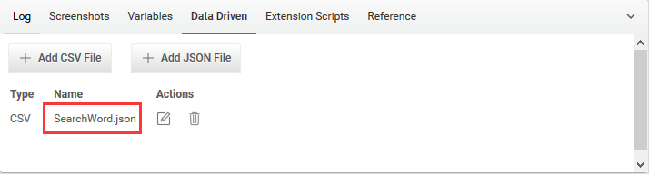
Katalon Recorder的数据驱动
创建JSON文件，文件命名为【SearchWord.json】；
在Data Driven区域，单击【Add JSON File】，加载刚刚创建的【SearchWord.json】。
[
{
"SearchValue": "Bella"
},
{
"SearchValue": "leo"
}
]

Slide 12
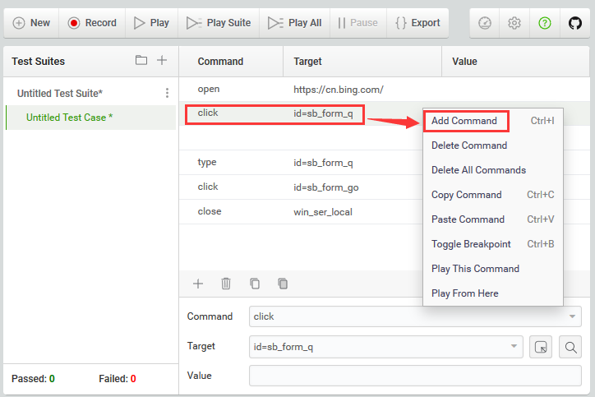
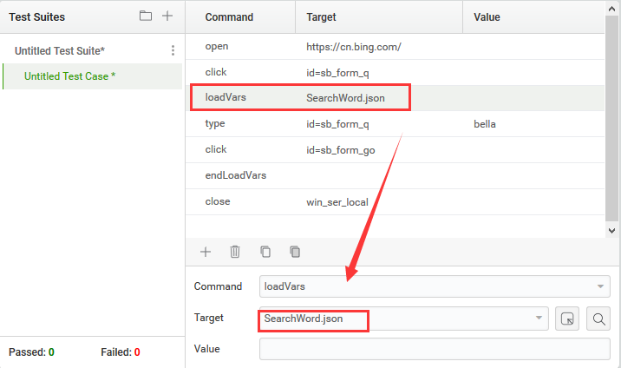
Katalon Recorder的数据驱动
修改脚本
  右键单击“id=sb_form_q”所在行，选择“Add Command”。成功在“id=sb_form_q”下一行添加一个空白行。
  选中添加的空白行，在编辑区域填写内容，Command区域下拉选择“loadVars”，Target区域填写的值为“SearchWord.json”，与创建的JSON文件同名

Slide 13
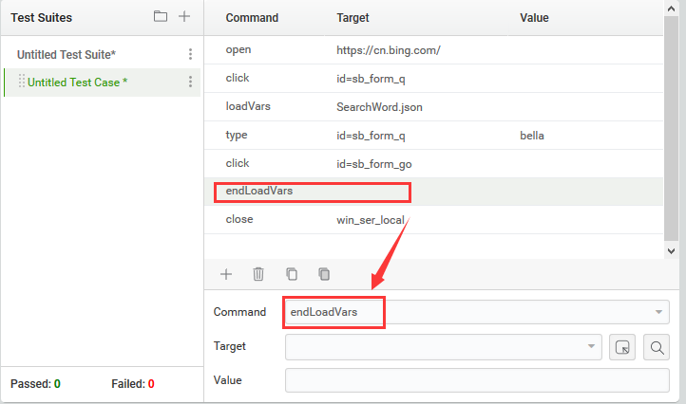
Katalon Recorder的数据驱动
修改脚本
  右键单击“id=sb_form_go”所在行，选择“Add Command”。成功在“id=sb_form_go”下一行添加一个空白行。选中添加的空白行，在编辑区域填写内容，Command区域下拉选择“endLoadVars”，其它为空；
  单击【play】进行回放；
  可以观察到检索完“Bella”后，
  又检索了“leo”，循环了2次

Slide 14


Slide 15

Q&A
学习过程中的疑问，可以联系作者
Notes:
课程名称

